Slide 1

山东财经大学校园统一支付平台使用介绍

Slide 2

01
02
学生电脑端使用简介
学生手机端使用简介

Slide 3
01
学生电脑端使用简介
平台登录
个人信息维护
欠费查询
平台缴费
电子票据

Slide 4

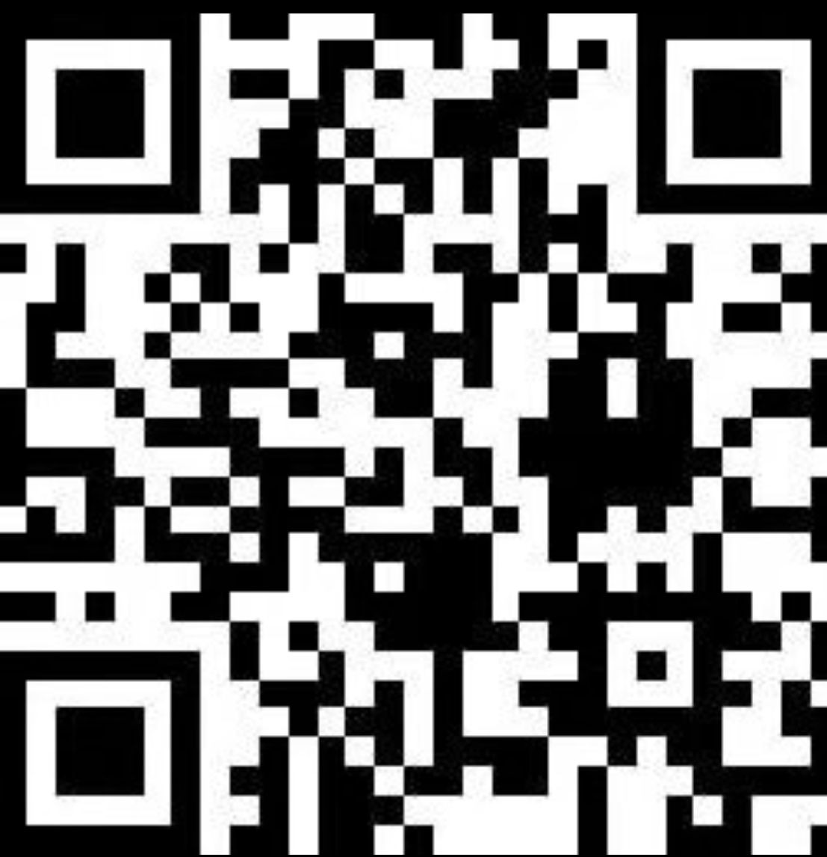
平台登录
用户信息维护
欠费查询
平台缴费
电子票据
第一步：选择以下任意一种登录方式登录平台
1
网址登录
3
百度一下
http://pay.cwc.sdufe.edu.cn/xysf/
山东财经大学校园统一支付平台
2
微信、支付宝扫描二维码登录

Slide 5
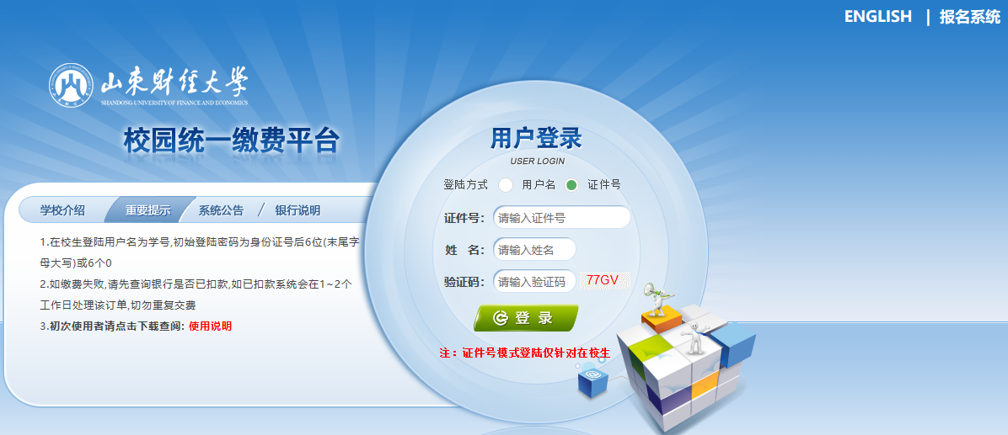
平台登录
用户信息维护
欠费查询
平台缴费
电子票据
第二步：选择证件号登录。

Slide 6
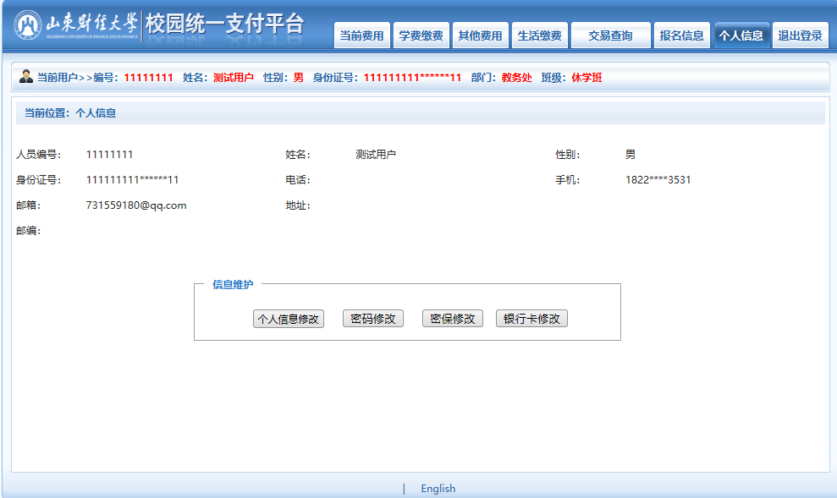
平台登录
用户信息维护
欠费查询
平台缴费
电子票据
第三步：登陆支付平台后，点击导航栏的个人信息按钮，显示个人信息确认及维护界面。如图：点击个人信息修改

Slide 7
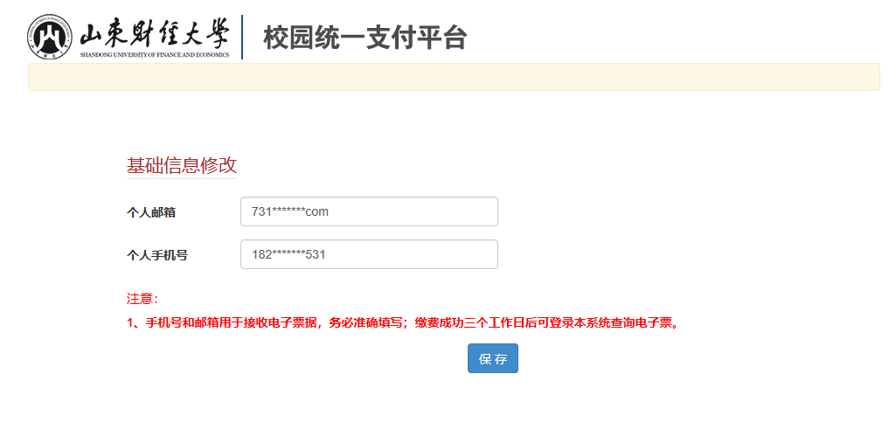
平台登录
用户信息维护
欠费查询
平台缴费
电子票据
第四步：输入个人邮箱与个人手机号，用于接收电子票据。

Slide 8
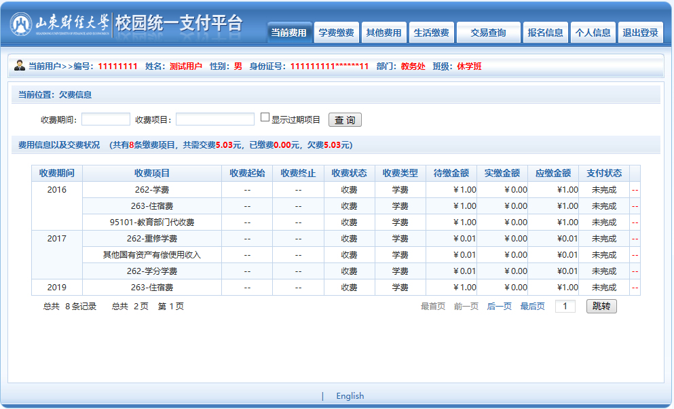
平台登录
用户信息维护
欠费查询
平台缴费
电子票据
第五步：点击导航栏“当前费用”按钮，显示当前人员的所有欠费。如图

Slide 9
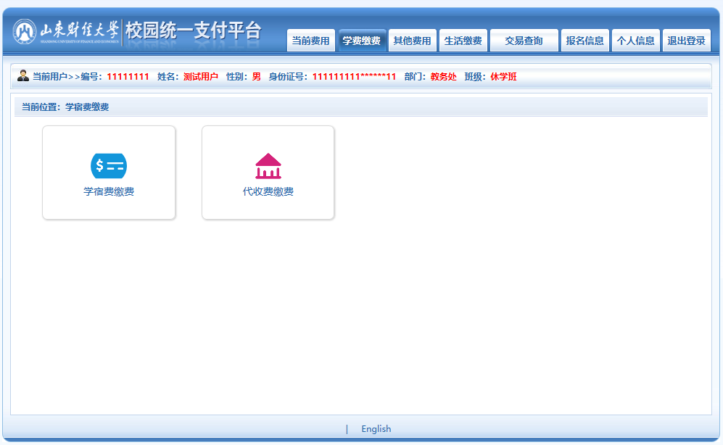
平台登录
用户信息维护
欠费查询
平台缴费
电子票据
第六步：点击导航栏“学费缴费”按钮，显示如图所示：

Slide 10
平台登录
用户信息维护
欠费查询
平台缴费
电子票据
第七步：点击“学宿费缴费”缴纳学费；点击“代收费缴费”缴纳教材费；学费和教材费需分两次缴纳。

Slide 11
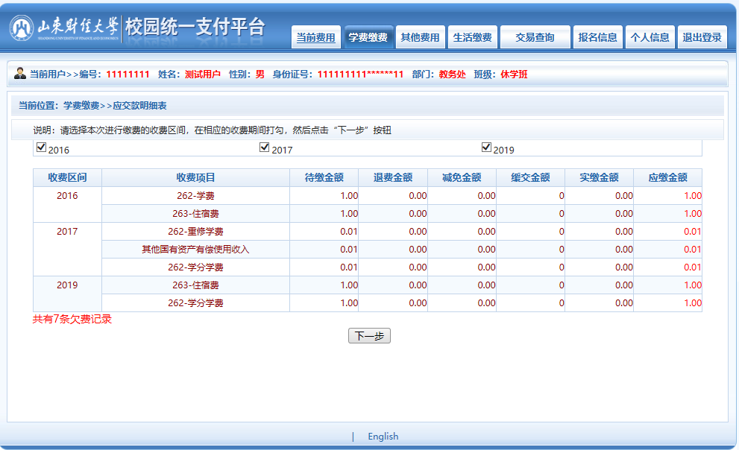
平台登录
用户信息维护
欠费查询
平台缴费
电子票据
第八步：点击“学宿费缴费”按钮，选择缴费年度，确认无误后，点击下一步三次。

Slide 12
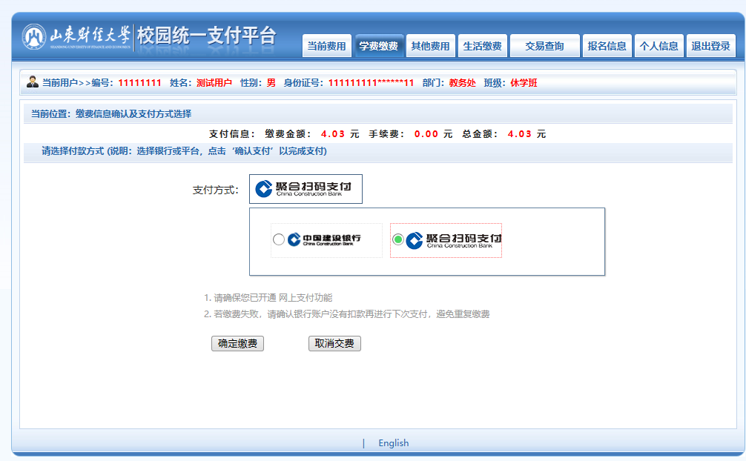
平台登录
用户信息维护
欠费查询
平台缴费
电子票据
第九步：选择“聚合扫码支付”按钮，选择确定缴费

Slide 13
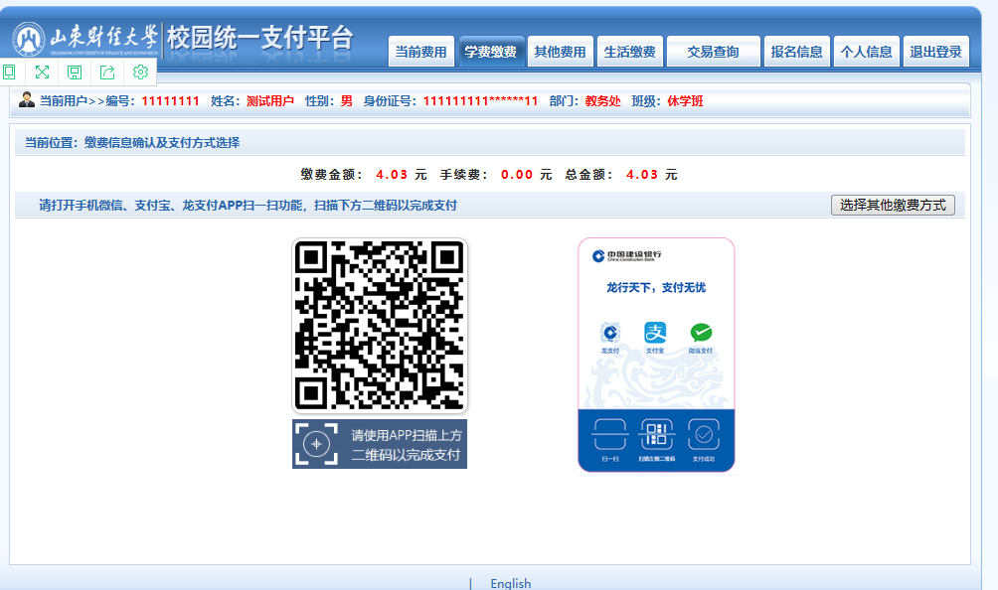
平台登录
用户信息维护
欠费查询
平台缴费
电子票据
第十步：用微信或支付宝扫描二维码缴费即可。代收费缴费流程与学宿费缴费流程相同。

Slide 14
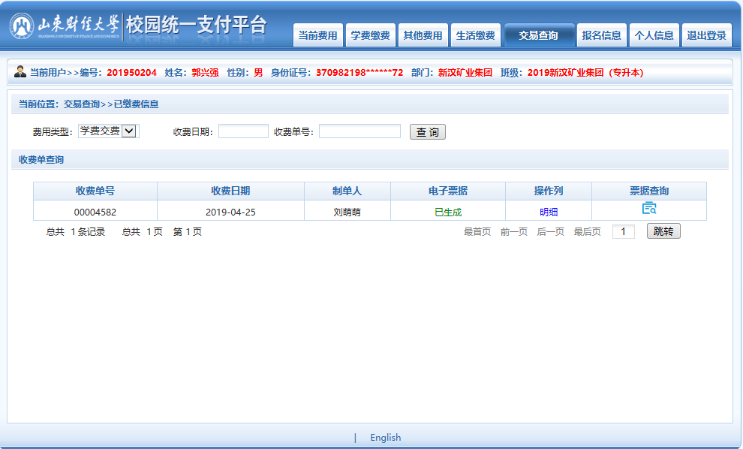
平台登录
用户信息维护
欠费查询
平台缴费
电子票据
第十一步：选择导航栏“交易查询”按钮，点击已交费信息，点击票据查询

Slide 15
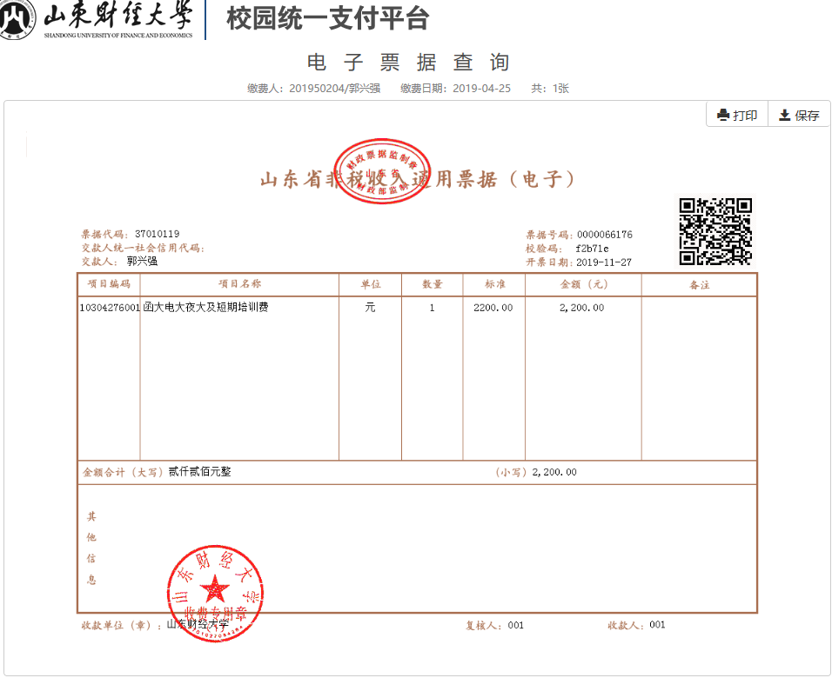
平台登录
用户信息维护
欠费查询
平台缴费
电子票据
第十二步：可自行打印或保存电子票据。也可在邮箱内查询电子票据。

Slide 16
02
学生手机端使用简介
平台登录
个人信息维护
欠费查询
平台缴费
电子票据

Slide 17
平台登录
用户信息维护
欠费查询
平台缴费
电子票据
第一步：选择以下任意一种登录方式登录平台
1
网址登录
3
百度一下
http://pay.cwc.sdufe.edu.cn/xysf/
山东财经大学校园统一缴费平台
2
微信、支付宝扫描二维码登录

Slide 18
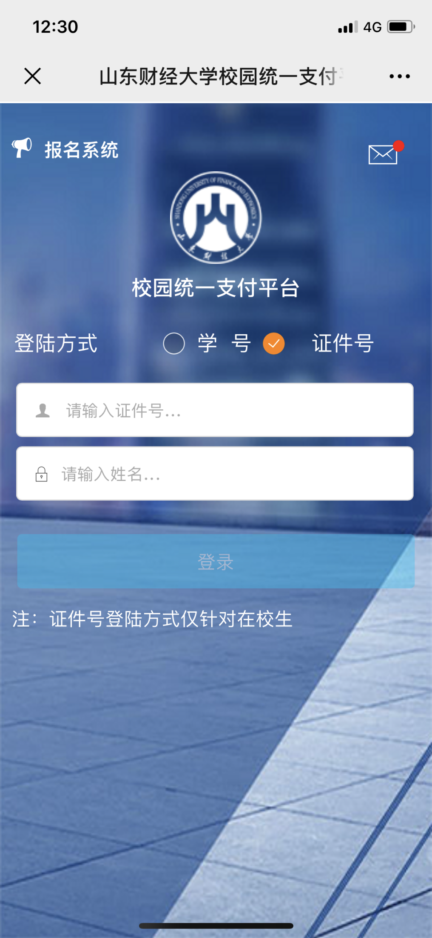
平台登录
用户信息维护
欠费查询
平台缴费
电子票据
第二步：选择证件号登录。

Slide 19
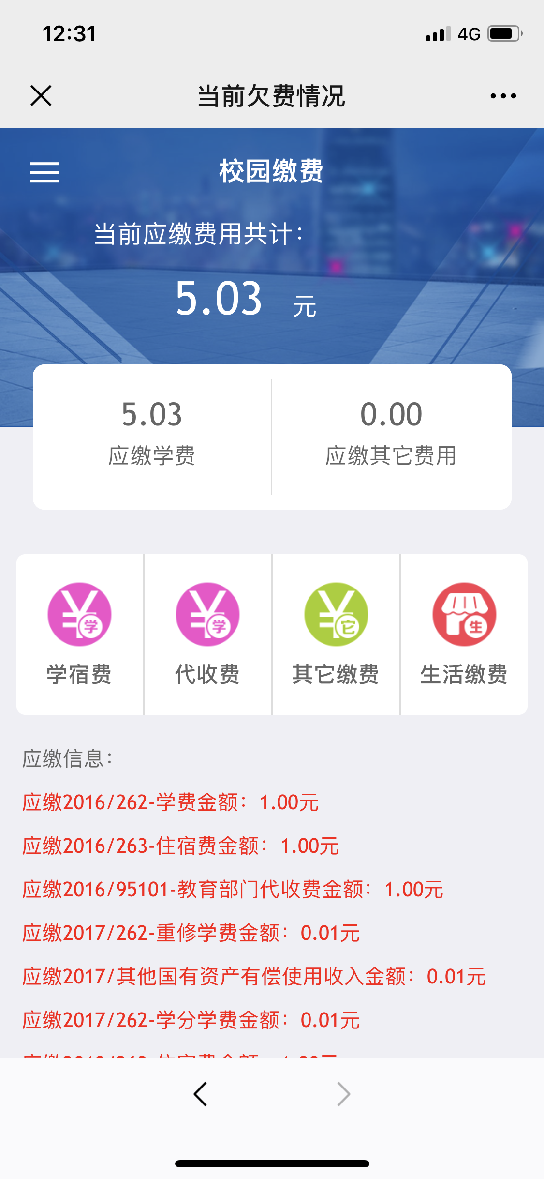
平台登录
用户信息维护
欠费查询
平台缴费
电子票据
第三步：登录后，点击左上角红框按钮。

Slide 20
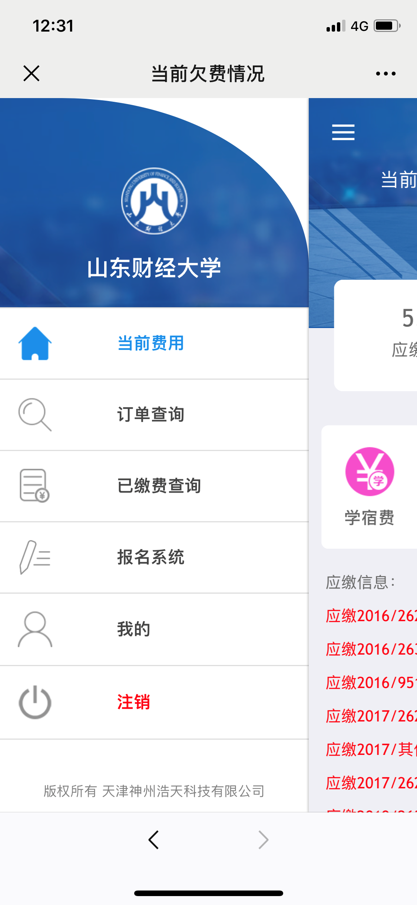
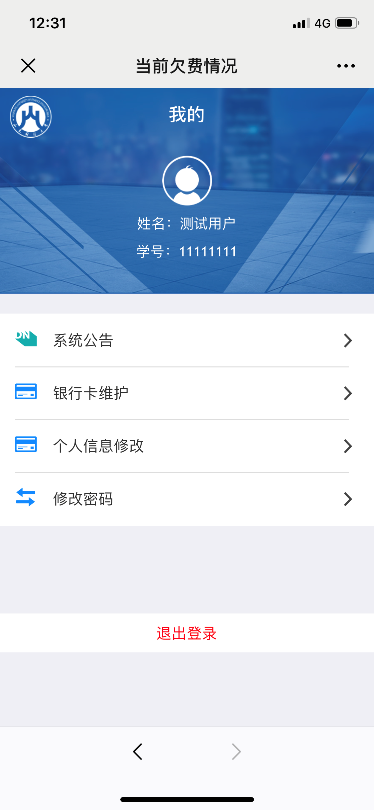
平台登录
用户信息维护
欠费查询
平台缴费
电子票据
第四步：点击左侧导航栏的我的按钮，显示如右图所示：点击个人信息修改

Slide 21
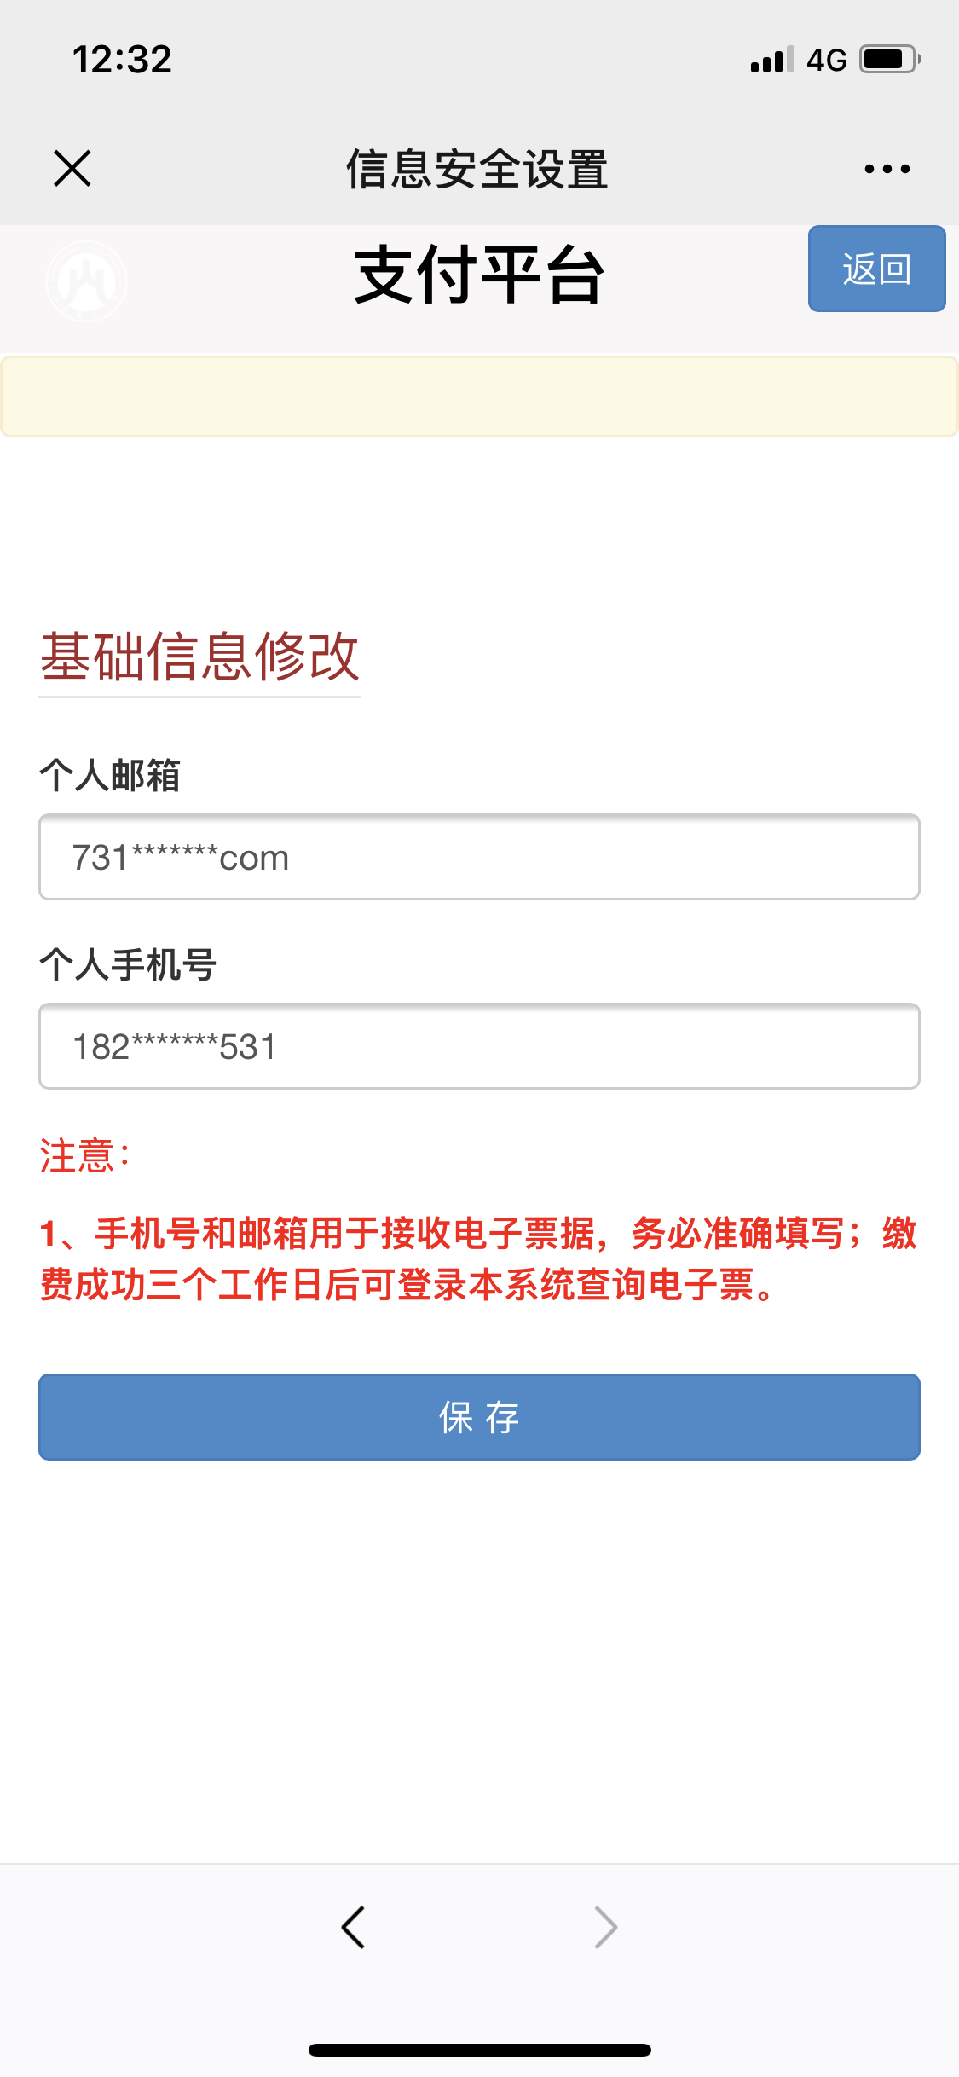
平台登录
用户信息维护
欠费查询
平台缴费
电子票据
第五步：输入个人邮箱及手机号，并保存。用于接收电子票据。填写无误后，点击下方红框两次
返回主界面。

Slide 22
平台登录
用户信息维护
欠费查询
平台缴费
电子票据
第六步：承接第五步，如下图所示。当前界面可显示学生目前欠费情况。
欠费总额
欠费明细

Slide 23
平台登录
用户信息维护
欠费查询
平台缴费
电子票据
第七步：对欠费信息确认无误后，可点击下方红框，分别缴纳学费和教材费。例：点击学宿费，缴纳学费。
交教材费
强调
学费和教材费要分两次缴纳！
交学费

Slide 24
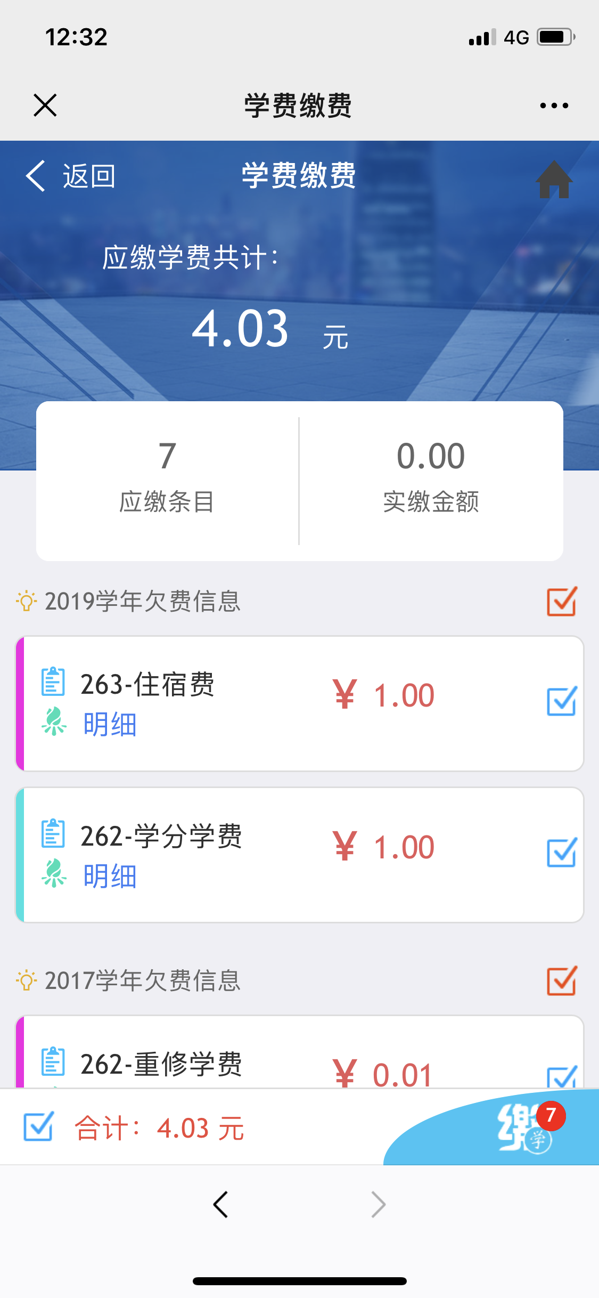
平台登录
用户信息维护
欠费查询
平台缴费
电子票据
第八步：核对无误后，点击屏幕下方红框“缴”，进入缴费界面

Slide 25
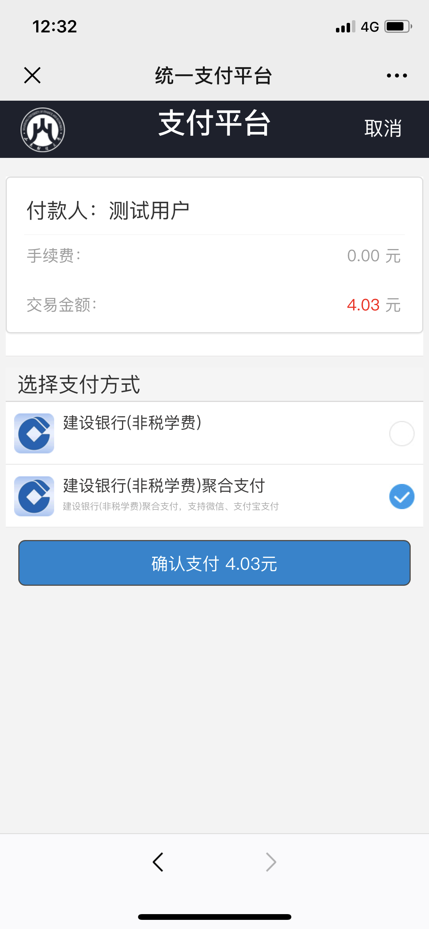
平台登录
用户信息维护
欠费查询
平台缴费
电子票据
第九步：核对无误后，点击屏幕下方红框“缴”，进入支付界面，选择下方“聚合支付”
并点击“确认支付”
可用微信、支付
宝进行缴费。

Slide 26
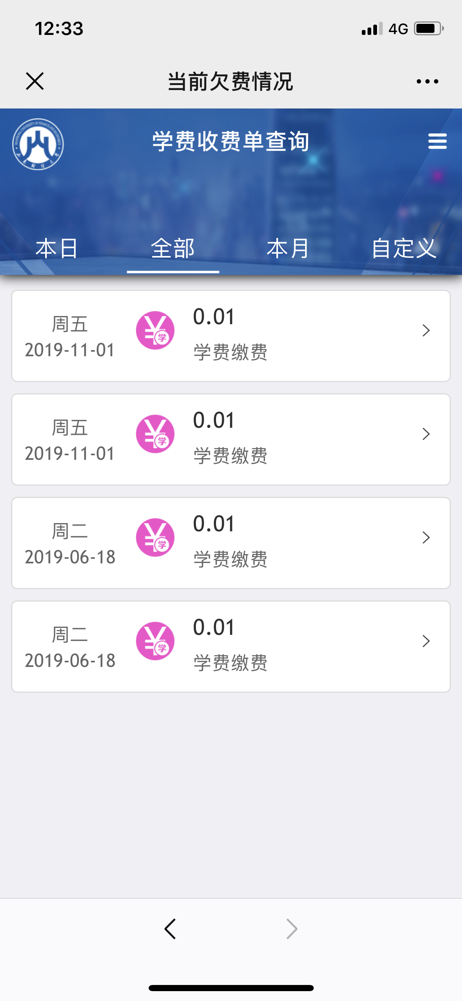
平台登录
用户信息维护
欠费查询
平台缴费
电子票据
第十步：缴费成功后，返回左侧导航栏，点击“已缴费查询”，可看到所有已缴费信
息，点击任意一
条缴费记录，
可查询相应电
子发票。

Slide 27
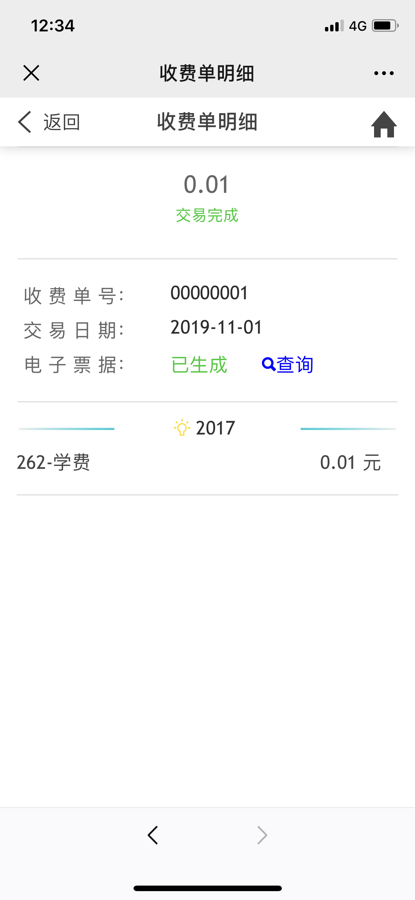
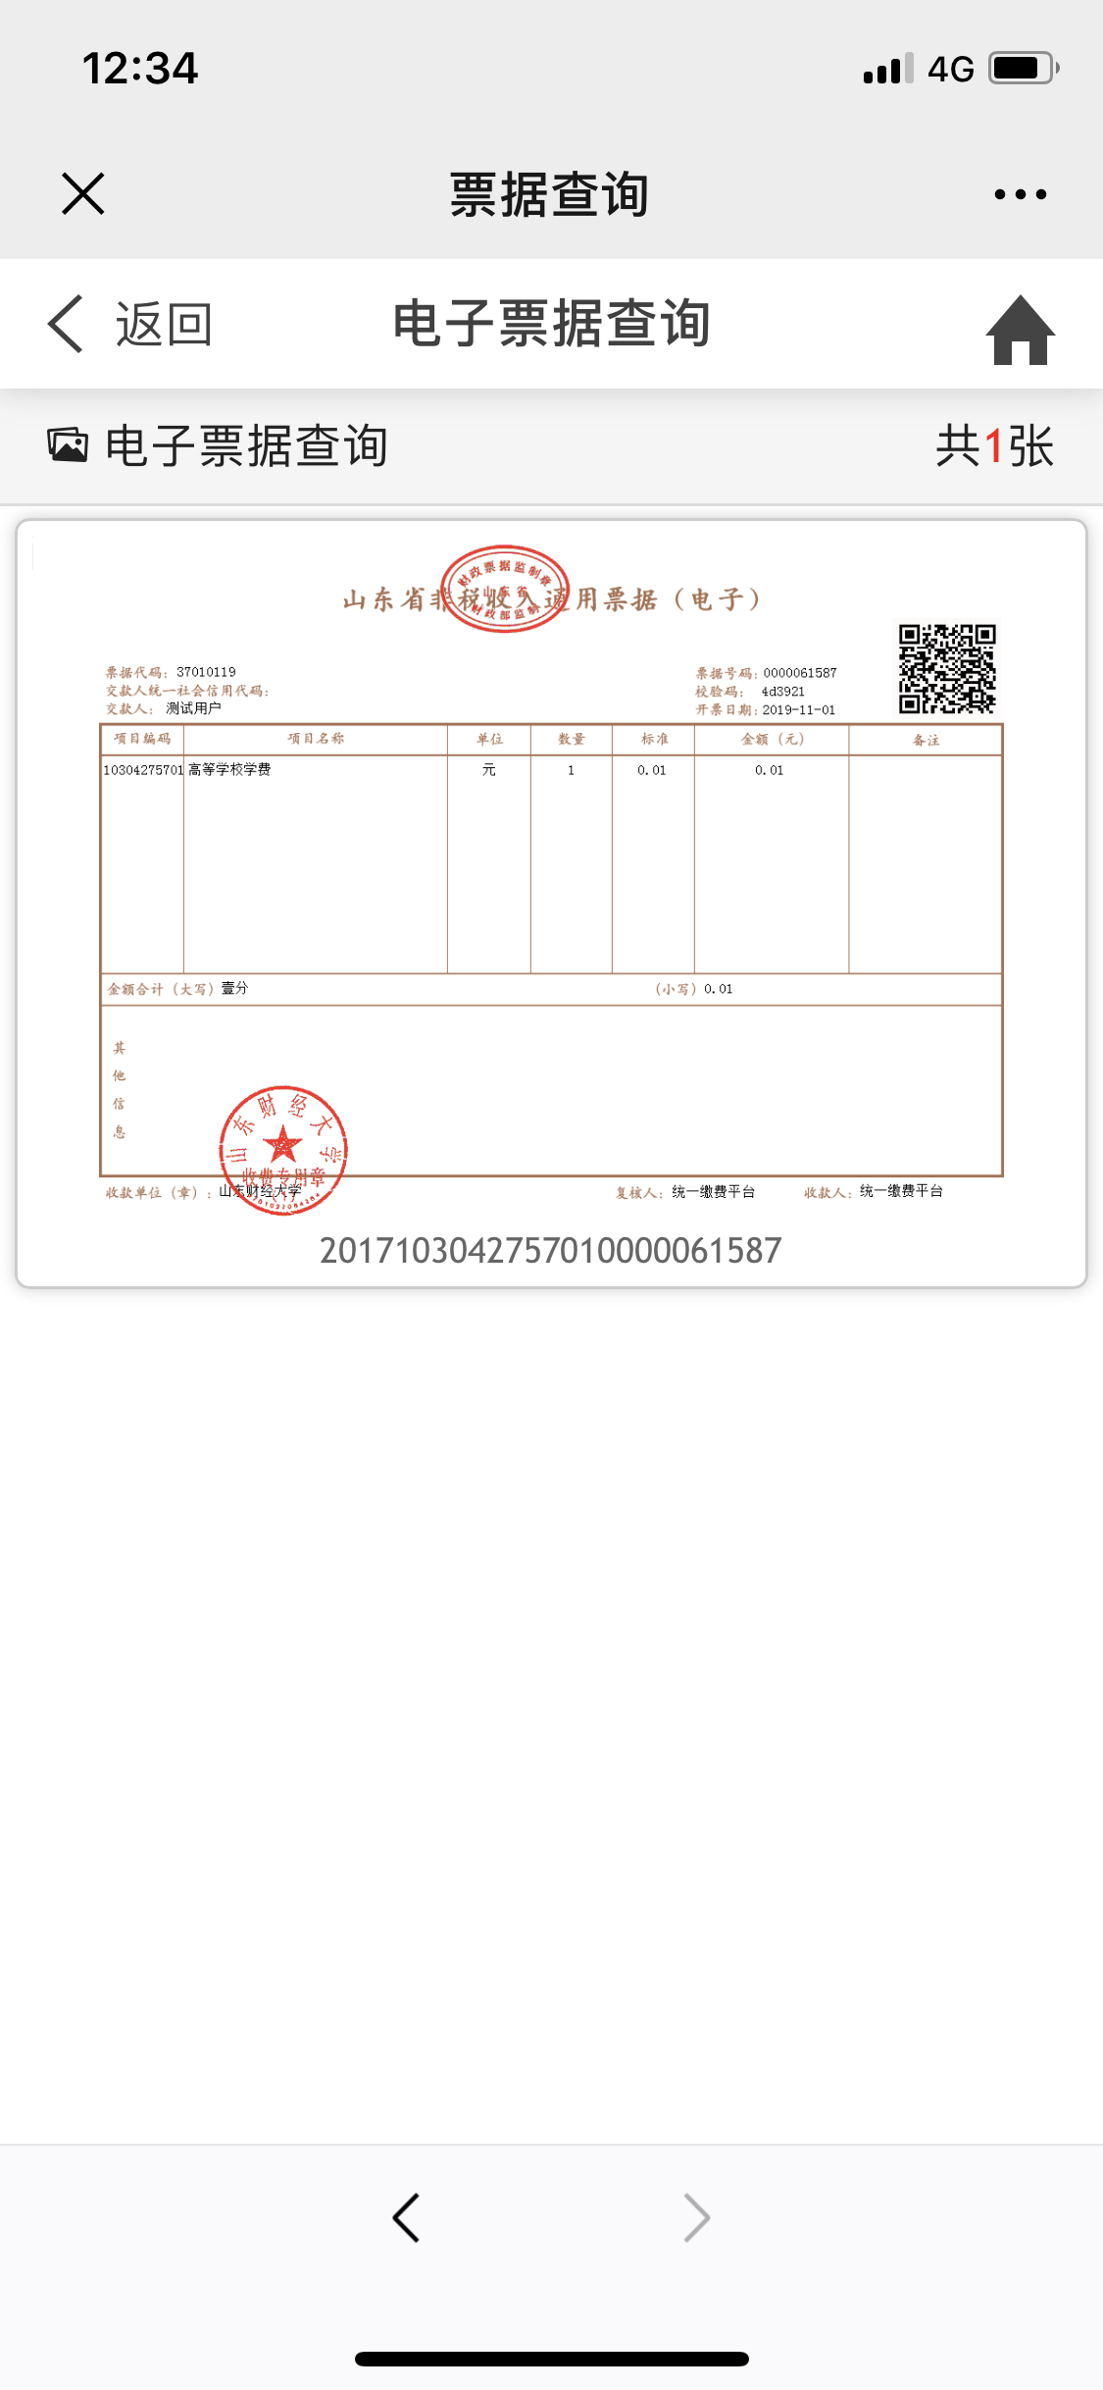
平台登录
用户信息维护
欠费查询
平台缴费
电子票据
第十一步：承接第九步，显示电子票据已生成，点击查询按钮，可查询电子发票。

